Slide 1
Мастер-класс «Музей под землей: ознакомление дошкольников с горными породами, украшающими станции петербургского метрополитена»
Выполнила: воспитатель ГБДОУ №42 Василеостровского района
Мамедова С.К.

Slide 2
«Природный камень на станциях первой линии Петербургского метро»
Для облицовочных работ на станциях первой линии требовалось около 10 тысяч квадратных метров гранита и вдвое больше мрамора. Камней из местных месторождений не хватало. В Ленинградской области действовало лишь несколько карьеров по добыче известняка и травертина (травертином из-под Гатчины, например, облицован снаружи круглый наземный павильон станции «Площадь Восстания»). Поэтому отделка станций первой линии выполнена уральскими, закавказскими, узбекскими мраморами и украинскими гранитами.

Slide 3
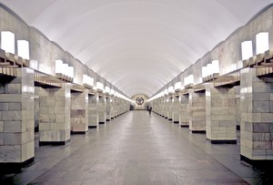
Гражданский проспект(станция метро)
В оформлении станции использованы материалы нарядных золотистых тонов: колонны и стены облицованы жёлтым, бежевым, серым Газганским мрамором из Узбекистана. Плиты мрамора разных оттенков подобраны в отдельные «поля» и хорошо освещены. Пол вымощен красноватым карельским гранитом месторождений Каменногорское, Возрождение, Сюскуянсаари. В центре торцевой стены расположен трёхметровый герб Советского Союза из бронзы с девизом «Пролетарии всех стран, соединяйтесь!», написанным на языках всех 16-ти бывших советских республик. Остальные элементы оформления также сделаны «под золото».

Slide 4
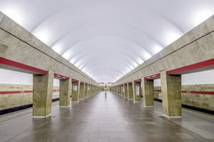
Выборгская(станция метро)
Подземный зал и мощные колонны станции облицованы необычным для Петербурга розовато-бежевым пористым травертином из месторождений Армении. Это создаёт впечатление монументальности и стилевого единства. Пол центральной части зала сложен плитами из приладожских коричневато-красных полосчатых разновидностей гранита месторождения Уккомяки, пол на посадочных платформах – из тёмно-серого Каменногорского гранита с Карельского перешейка. В отделке стен галереи, ведущей к эскалаторам, в кассовом зале и других помещениях использован желтоватый известняк из месторождений Крыма. Барельеф на стене перронного зала изображает восставших рабочих Выборгской стороны.

Slide 5
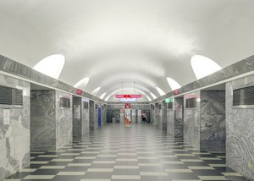
Чернышевская(станция метро)
Подбор плиток камня – очень трудоёмкое дело, требующее большого художественного чутья. Обратите внимание, как на стенах и колоннах станции «Чернышевская» из серо-белого Уфалейского уральского мрамора словно бы собраны извилистые реки и ручейки, моря и острова. На мраморных стенах гармонично смотрятся серебристые вентиляционные решётки. Стены около эскалаторов облицованы светло-коричневым с белыми прожилками крымским мрамором месторождения Гаспри. Станция является своеобразным памятником периода «борьбы с архитектурными излишествами». Например, проектировщики впервые полностью отказались от люстр и светильников.

Slide 6
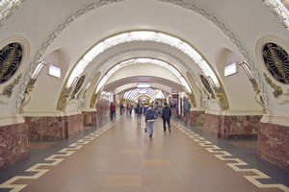
Площадь Восстания(станция метро)
Оформление станции с таким «говорящим» названием было задумано в красной революционной гамме. Этим замыслам как нельзя лучше соответствовали горные породы красивых красных тонов: гранит Лезниковского месторождения Украины (пол) и нижнетагильский мрамор с Урала (стены и основания мощных колонн, поддерживающих свод зала). Приглядевшись к мрамору колонн, можно кое-где увидеть белые окаменевшие фрагменты ископаемых животных. И.Ю.Бугрова (см. список литературы) указывает, что «в облицовке станции «Площадь Восстания» использованы чрезвычайно близкие по облику, но разновозрастные мраморизованные известняки: нижнеюрские – из месторождений в Грузии и нижнесилурийские – из Нижнетагильского месторождения на Урале. Достоверно отличить их можно лишь по составу органических остатков (головоногие моллюски, морские лилии, кораллы), однако последние часто не сохраняются из-за сильной перекристаллизации». Пол возле колонн выложен плитами чёрной породы габбро Слипчицкого месторождения Украины. В полу станции перед эскалаторами, ведущими на «Маяковскую», лежат плиты загадочно поблёскивающего чёрного украинского лабрадорита.

Slide 7
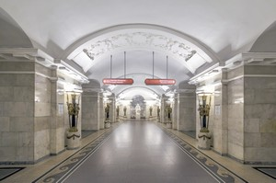
Пушкинская(станция метро)
Колонны облицованы изящным серовато-белым Коэлгинским уральским мрамором, в нишах – торшеры из чёрного мрамора. На полу в пространстве между колоннами – плиты из необычного голубовато-серого мелкозернистого гранита. «Ковровая дорожка» из тёмно-красного украинского Токовского гранита, окаймлённая многоцветной волнистой полосой из разных гранитов, ведёт к композиционному центру станции – памятнику А.С.Пушкину, выполненному Михаилом Аникушиным. Этот скульптор является также автором известного памятника поэту на площади Искусств у Русского музея. По кромке пола главного зала выложен узор из чёрного и белого мрамора. Эта станция считается одной из самых красивых в Санкт-Петербурге.

Slide 8
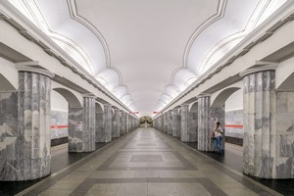
Балтийская
Декоративные особенности уральского Уфалейского уральского мрамора здесь творчески использованы таким образом, что получился рисунок волны (по задумке художника – наверняка, волны балтийской). Особенно хорошо этот эффект заметен на сторонах колонн, обращённых к эскалаторам, если смотреть на них из окна движущегося поезда. Свод белого потолка напоминает вздувшийся парус. В конце зала – пятиметровое мозаичное панно «1917 год», для изготовления которого искусно подобраны не менее десяти разновидностей цветных мраморов и яшм: розовых, жёлтых, красных, голубых, чёрных. На полу станции – строгий орнамент из серого гранита украинских месторождений.

Slide 9
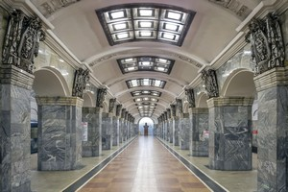
Кировский завод(станция метро)
Стены станции покрыты Сванетским грузинским мрамором серо-белого волнистого, словно бы муарового рисунка (такого мрамора в метро нигде больше нет), а колонны облицованы серо-белым Уфалейским уральским мрамором. Нижняя часть путевых стен выполнена из чёрного с красивой сеткой извилистых белых жилок уральского мрамора месторождения Коркодинское. По полу вдоль всего зала тянется нарядная красная полоса Лезниковского (украинского) гранита. В нём чередуются тёмные и светлые квадраты, цветовая гамма строго выдержана по всей длине станции. Ясная перспектива и общий светлый тон пород в сочетании с хорошей освещённостью создают впечатление лёгкости, прозрачности и гармонии.

Slide 10
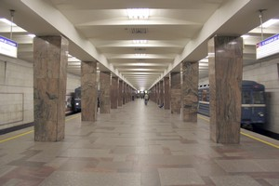
Ленинский проспект(станция метро)
Художественную выразительность подземному залу станции «Ленинский проспект» придаёт колоннада из красного полосчатого и пятнистого, так называемого, Валаамского гранита, он из месторождения Сюскюянсари. Расширяющиеся кверху красно-коричневые колонны эффектно выделяются на фоне стен из белого уральского Коелгинского мрамора. Полы выложены плитами из светло-серого гранита месторождения Возрождение со вставками плиток Валаамского гранита. Глубина станции – всего восемь метров, поэтому в ней отсутствуют эскалаторы. Любопытно, что раньше в названии станции четыре раза упоминалось имя Ленина: «Ленинградский ордена Ленина метрополитен имени Ленина. Станция “Ленинский проспект”».

Slide 11
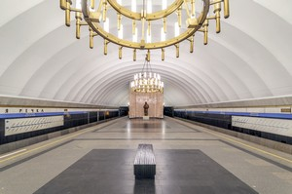
Чёрная речка(станция метро)
Станция построена вблизи того места, где был смертельно ранен А.С.Пушкин и, также, как и «Пушкинская», посвящена памяти великого поэта. За памятником Пушкину в центре зала – стена из белого Рускеальского (Карелия) и Коелгинского (Урал) мрамора. Интересно, что почти все интернет-сайты, пишущие о станции «Чёрная Речка», повторяют друг за другом такую фразу: «Под каждой люстрой имеется рисунок в виде чёрного квадрата из Сааремского доломита». Это неверно. Чёрные прямоугольники пола (а также путевые стены) – карельский габбро-диабаз (Прионежье). А доломит эстонского острова Саарема – светлый, им, например, облицованы стены и колонны подземного зала метро «Горьковская».

Slide 12
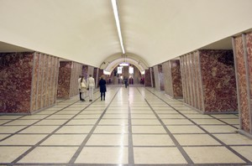
Московские ворота(станция метро)
Расширяющиеся кверху колонны отделаны красивым красно-коричневым Салиэтским грузинским мрамором и подчёркнуты вертикальными металлическими рёбрами. Светлые пятна в мраморе (среди которых можно найти окаменевшие фрагменты ископаемых организмов) гармонируют с белыми сводами и светлым мраморным полом. Путевые стены облицованы белым кафелем. Торцевую часть центрального зала украшает замечательная композиция из оружия и доспехов – копия одного из скульптурных фрагментов Московских ворот. Напомним, что Московские Триумфальные ворота, возле которых находится станция, сооружены в честь «подвигов победоносных российских войск в Персии, Турции и Польше».

Slide 13
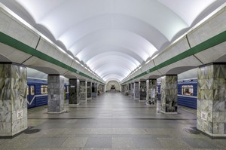
Приморская(станция метро)
Станция выделяется своей простой, но нарядной отделкой, в которой впервые использован серый с белыми и зеленоватыми полосами мрамор Рускеальского месторождения северного Приладожья. Ими облицованы колоннада центрального зала и стены путевых тоннелей. Присутствует также плиты похожего полосчатого чёрно-серого Уфалейского уральского мрамора. Полы выложены светло-серым гранитом месторождения Возрождение (Карельский перешеек), украшены мозаичными вставками из рускеальского мрамора и чёрного прионежского габбро. В доме над наземным вестибюлем располагается Музей Петербургского метрополитена.

Slide 14
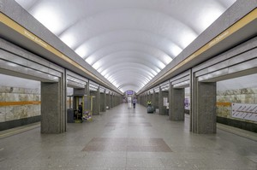
Улица Дыбенко(станция метро)
Оформление станции, открытой в 1987 году к 70-летию Октябрьской революции, посвящено теме революционной борьбы. Колонны из серого карельского гранита, по мнению архитектора, «в перспективе словно создают образ сомкнутых рядов борцов за революцию». Проёмы между колоннами и торцевая стена украшены мозаиками (из кусочков разных по цвету гранитов, чёрного лабрадорита, белого мрамора и подкрашенных известняков), посвящёнными советской символике. В пол вмонтированы красные квадратные «ковры» из приладожского гранита Кузнечное. Вдоль края перронов тянется полоса редкого белого гранита. Путевые стены выложены бело-жёлтым мрамором.

Slide 15
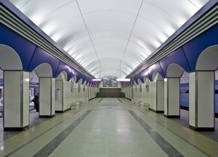
Комендантский проспект(станция метро)
Тема художественного оформления станции — небо и воздухоплавание. В отделке станции преобладают искусственные материалы: впервые в истории Петербургского метро были использованы разноцветные металлокерамические плиты. Зато пол станции – настоящая коллекция разноцветного гранита. Он выстлан светло-жёлтым гранитом, обрамлённым по краям зала полоской яркого красного приладожского гранита Кузнечное. В центре зала красные полосы очерчивают квадратный «ковёр». По краям – белый гранит, ближе к центру – коричневый гранит с Кашиной горы в Карелии, и снова белое гранитное поле в середине. Скамьи облицованы белым мрамором из Китая.

Slide 16
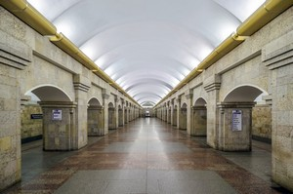
Крестовский остров(станция метро)
Конструкция и оформление этой станции довольно необычны. Огромный стеклянный вестибюль неожиданно пересекается архаичной каменной аркадой (серией одинаковых арок, опирающихся на колонны). Таким приёмом авторы проекта обыграли единство прошлого и будущего. Также впервые в Санкт-Петербурге надземные и подземные сооружения станции выполнены единообразно: наружная аркада повторяется и в перронном зале. Она облицована Алексеевским известняком из Ленинградской области и, в сочетании с отделкой путевых стен пористым травертином, призвана создать образ старинных дворцово-парковых ансамблей – ведь парки Крестовского острова издавна любимы петербуржцами.

Slide 17
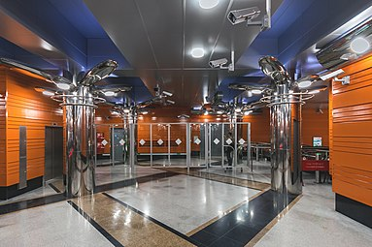
Беговая(станция метро)
Оформление подземного зала станции связано с Героем Советского Союза, авиатором времён Великой Отечественной войны Александром Савушкиным, именем которого названа местная улица. Архитектура станции спроектирована архитекторами Н. В. Ромашкиным-Тимановым и У. С. Сергеевой. Тема авиации раскрывается в образе размещённых на колоннах декоративных светильников, стилизованных под «пропеллеры». Их корпуса выполнены из нержавеющей стали. Встроенные в них люминесцентные светильники светят вверх с отражением. Светильники круглой формы светят вниз и освещают платформу. Полы вестибюлей и станции выполнены из полированного гранита. Колонны облицованы листами нержавеющей стали, стены — керамическими панелями с цоколями из полированного чёрного гранита.

Slide 18
Зенит (станция метро)
Облицовка стен и круглых колонн — панели из металлокерамики и нержавеющей стали. Фризовые участки стен станции — композиции из прямоугольных металлокерамических кассет. Они выкрашены в сине-бело-голубые тона, а краски нанесены на каждую плитку необычным методом, изображающим пенящиеся волны Финского залива, на берегу которого расположена станция. Подшивные потолки станции выполнены из алюминиевых и стальных панелей белого и серебристого цвета типа Hunter Douglas. Балки над кассовыми залами вестибюлей облицованы с применением материалов с зеркальными поверхностями. Полы станции — полированный гранит серых и коричневых тонов. По краям платформ проложены полосы из бучардированого гранита. Возле эскалаторов на каждой платформе расположены скамьи для пассажиров.

